Slide 1


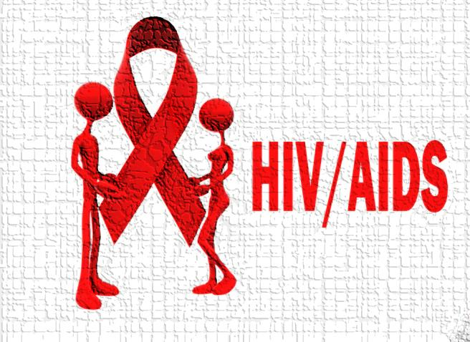
COMUNITĂȚILE FAC DIFERENȚA
HIV/SIDA
ZIUA MONDIALĂ DE LUPTĂ ÎMPOTRIVA HIV/SIDA
INFORMARE
1 DECEMBRIE 2019

Slide 2

PERIOADA DE DESFĂŞURARE A CAMPANIEI :
1 – 31 DECEMBRIE 2019

Slide 3

SLOGANUL CAMPANIEI :
COMUNITĂȚILE FAC DIFERENȚA

Slide 4
TEMA CAMPANIEI :
Informarea şi conștientizarea populației generale și în special a grupurilor cu risc crescut cu privire la HIV/SIDA.
SCOPUL CAMPANIEI :
Informarea și conștientizarea populaţiei generale și în special a grupurilor cu risc crescut, cu privire la modalitățile de transmitere și prevenire a infecției HIV/SIDA și a importanței consilierii, testării și tratamentului.

Slide 5
OBIECTIVE GENERALE :
Cresterea acccesului la informație despre modalitățile de transmitere și prevenire a infecției HIV/SIDA și a importanței consilierii, testării și tratamentului.
Creșterea numărului de persoane din populația generală informate despre HIV/SIDA.
Combaterea stigmatizării și a discriminării legate de HIV/SIDA.

Slide 6
MESAJE CHEIE :
HIV este virusul care provoacă SIDA. Maladia poate fi prevenită și tratată.
HIV se poate transmite prin:
contact sexual neprotejat cu o persoană infectată cu HIV;
de la o mamă infectată la copilul ei în timpul sarcinii, nașterii sau alăptării;
sânge vehiculat prin seringi, ace sau alte instrumente ascuțite contaminate cu HIV sau transfuzii cu sânge contaminat cu HIV.
Virusul nu se transmite prin contactul cu obiecte casnice, sărut sau îmbrățisare.
Toate femeile însărcinate ar trebui să se informeze cu privire la HIV. Femeile, partenerii sau membrii familiei lor ar putea fi infectaţi cu HIV și de aceea este indicat să efectueze testarea HIV.
Toți copiii născuți din mame HIV-pozitive sau din părinți cu simptome, semne sau stări asociate cu infecția HIV trebuie să fie testați.
Copiii și adolescenții ar trebui să participe activ la luarea și punerea în aplicare a deciziilor privind prevenirea, îngrijirea și sprijinul celor infectați cu HIV, din familiile și comunitățile lor.
Familiile afectate de HIV au nevoie de sprijin financiar și servicii de asistență socială pentru a avea grijă de membrii familiei.

Slide 7
MESAJE CHEIE :
Părinții, profesorii, ar trebui să îi îndrume pe tineri să-și formeze aptitudini sănătoase, să facă alegeri corecte și să aibă un comportament sănătos.
Toți oamenii care trăiesc cu HIV ar trebui să-și cunoască drepturile.
Tinerii ar trebui să învețe să evite, să condamne și să se opună hărțuirii sexuale şi violenței.
Niciun copil sau adult care trăiește cu HIV nu ar trebui să fie vreodată stigmatizat sau discriminat. Părinții, profesorii, asistenţii sociali au un rol esențial în educația și prevenirea HIV, precum și în reducerea discriminării.
S-au făcut progrese împotriva discriminării legate de HIV, insă atitudinile discriminatorii față de persoanele care trăiesc cu HIV persistă. Discriminarea este adesea consolidată de hărțuire și violență. Nedivulgarea statutului HIV pozitiv continuă să întreţină transmiterea infecţiei și să încalce totodată drepturile persoanelor. Aproximativ 48 de țări și teritorii au încă restricții care includ testarea HIV și divulgarea obligatorie ca parte a cerințelor pentru permisele de intrare, ședere, muncă și/sau studiu.

Slide 8


DEFINIȚII :
HIV
este un retrovirus
(Human Immunodeficiency Virus- Virusul
Imunodeficienței Umane) care cauzează la om sindromul imunodeficienței dobândite (SIDA).
SIDA
(sindromul imunodeficienței umane dobândite) este o afecțiune provocată de virusul imunodeficienței umane, HIV, care atacă și distruge progresiv sistemul imunitar al organismului.

Slide 9
CONTEXTUL MONDIAL :
Persoanele HIV-pozitive, 2018 :
  37,9 milioane persoane trăiau cu HIV, dintre care:
    36,2 milioane adulți (≥15 ani);
    1,7 milioane copii (<15 ani).
  74,9 milioane persoane infectate cu HIV de la debutul epidemiei.
Noi infecții cu HIV, 2018
Zilnic:
5.000 cazuri, din care:
  4.400 cazuri la adulți ≥15 ani și 500 cazuri la copii <15 ani;
  47% la femei, din care 20% la femei tinere (15-24 ani);
  32% persoane 15-24 ani;
  61% s-au înregistrat în Africa Subsahariană.
1,7 milioane noi infecții HIV, din care 1,6 milioane adulți ≥ 15 ani și 160.000 copii <15 ani.
Decese cauzate de SIDA, 2018 :
770.000 cazuri, din care 670.000 adulți ≥15 ani și 100.000 copii <15 ani;
32 milioane persoane au decedat datorită SIDA de la debutul epidemiei.

Slide 10
CONTEXTUL MONDIAL :
Tratamentul antiretroviral la persoanele care trăiesc cu HIV, 2018 :
În evoluția infecției cu HIV, tratamentul antiretroviral reduce nivelul HIV din organism și crește imunitatea persoanelor infectate, crescând astfel șansele de supraviețuire a persoanelor infectate cu HIV.
23,3 milioane persoane care trăiesc cu HIV au primit terapie antiretrovirală, dintre care 62% adulți (68% femei și 55% bărbați) și 53% au prezentat supresie virală.
Coinfecția HIV /TB, 2017 :
Reprezintă riscul major de deces la persoanele HIV-pozitive.
1 din 3 decese legate de SIDA aveau și TB.
10 milioane persoane au avut TB, dintre care 9% trăiau cu HIV.
49% dintre persoanele care prezintă coinfecție HIV/TB nu știu că o au.
Persoanele cu HIV fără simptome TBC au nevoie de terapie preventivă TB (reduce cu aproximativ 40% riscul apariției și rata mortalității HIV/TB).

Slide 11
CONTEXTUL MONDIAL :
Situația HIV/SIDA pe regiuni OMS, 2018
Regiuni OMS | Cazuri noi |  | Persoane care trăiesc cu HIV |  | Decese SIDA | Persoane care primesc terapie antiretrovirală
 | Număr | ‰ | Număr | % | Număr | Număr | %
Africa | 1.100.000 | 1.07 | 25.700.000 | 3.9 | 470.000 | 16.331.000 | 64
Americile | 160.000 | 0.16 | 3.500.000 | 0.4 | 49.000 | 2.368.000 | 67
Asia de Sud-Est | 170.000 | 0.09 | 3.800.000 | 0.3 | 150.000 | 2.036 | 53
Europa | 170.000 | 0.19 | 2.500.000 | 0.4 | 38.000 | 1.404.000 | 55
Regiunea Est-Mediteraneană | 41.000 | 0.07 | 400.000 | 0.1 | 15.000 | 82.800 | 21
Pacificul de Vest | 120.000 | 0.06 | 1.900.000 | 0.1 | 48.000 | 1.109.000 | 59
Global | 1.700.000 | 0.24 | 37.900.000 | 0.8 | 770.000 | 23.331.000 | 62
Sursa: http://apps.who.int/gho/data/node.main.HIVINCIDENCE?lang=en
http://apps.who.int/gho/data/view.main.22100WHO?lang=en
http://apps.who.int/gho/data/view.main.22600REG?lang=en
http://apps.who.int/gho/data/node.main.626

Slide 12
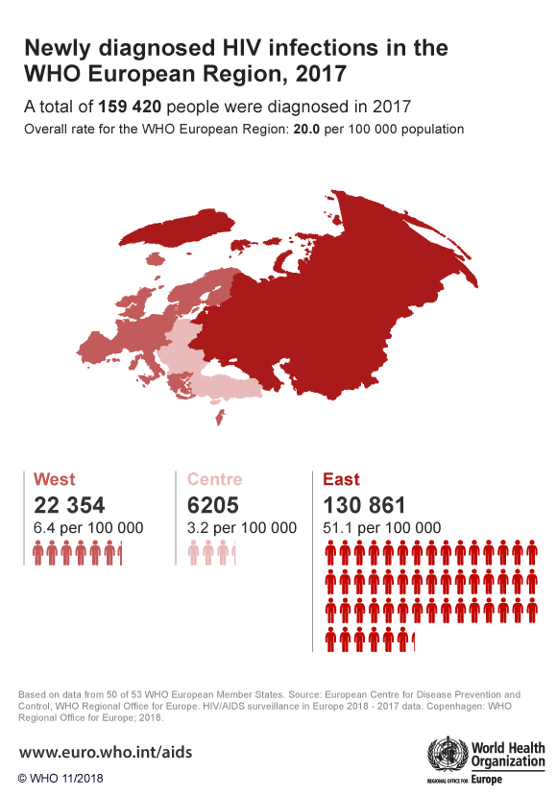
CONTEXTUL EUROPEAN :
Cazuri noi HIV în Regiunea Europeană a OMS, 2017
Regiunea Europeană a OMS
159.420 cazuri noi de infecție HIV (20,0‰oo), din care:
14% în Europa de Vest (6,4‰oo);
4% în Europa Centrală (3,2‰oo);
82% în Europa de Est (51,1‰oo).
Sursa: http://www.euro.who.int/en/health-topics/communicable-diseases/hivaids/data-and-statistics/infographic-newly-diagnosed-hiv-infections-in-the-who-european-region,-2016
Uniunea Europeană și Spațiul Economic European, 2017
25.353 cazuri de infecţie HIV (în 30/31 de țări);
rata incidenței - 6,2‰oo (9‰oo la bărbaţi, 2,8‰oo la femei).

Slide 13
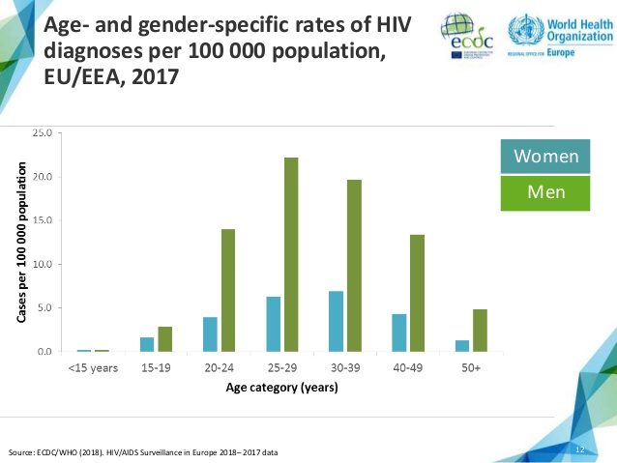
CONTEXTUL EUROPEAN :
Incidența HIV în funcție de vârstă și gen în UE/EEA, 2017
Uniunea Europeană și Spațiul Economic European, 2017
cele mai mari valori ale incidenței - grupele de vârstă 25-29 ani la bărbați, 30-39 ani la femei;
cele mai mici valori - grupa de vârstă sub 15 ani, ambele sexe.
Sursa: https://ecdc.europa.eu/en/publications-data/presentation-hivaids-surveillance-europe-2018-2017-data
Sursa: ECDC/OMS 2017

Slide 14
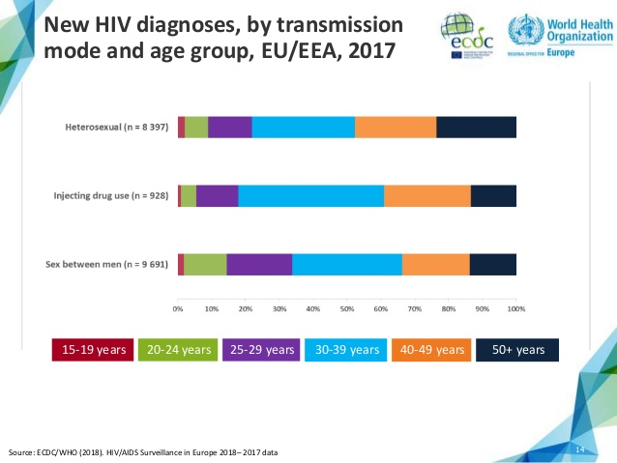
CONTEXTUL EUROPEAN :
Cazuri noi de infecție HIV, după modul de transmitere și grupa de vârstă în UE/EEA, 2017
Uniunea Europeană și Spațiul Economic European, 2017
8.397 cazuri noi de HIV prin transmitere heterosexuală (în special la grupele de vârstă 30–50 de ani și peste, în proporții relativ egale);
928 cazuri noi de HIV la persoanele care își injectează droguri (în special la grupele de vârstă 30–49 ani);
9.692 cazuri noi de HIV la homosexuali (în special grupele de vârstă 25–49 ani).
Sursa: https://ecdc.europa.eu/en/publications-data/presentation-hivaids-surveillance-europe-2018-2017-data

Slide 15
CONTEXTUL EUROPEAN :
Regiunea Europeană a OMS, 2017
Infecția HIV, Regiunea Europeană a OMS, 2017, pe arii geografice :
 | Regiunea Europeană OMS | Vest | Centru | Est | Țări UE/EEA
Țări care au raportat | 49/53 | 22/23 | 15/15 | 12/15 | 30/31
Număr cazuri noi de infecție HIV | 55.018 (159.420) | 22.354 | 6.205 | 130.861 | 25.353
Rata per ‰oo populație | 20,0 | 6,9 | 3,2 | 51,1 | 6,2
% din cazuri:
Grupa de vârstă 15-24 ani | 9,3% | 11,0% | 13,7% | 6,9% | 11,1%
Grupa de vârstă 50+ | 16,1% | 20,7% | 13,1% | 13,0% | 19,3%
Raport bărbați/femei | 2,2% | 2,9% | 5,8% | 1,6% | 3,1%
Cazuri nou diagnosticate cu CD4 < 350 cel/mmc | 53,1% | 48,0% | 52,5% | 57,2% | 48,6%
Calea de transmitere
Heterosexual | 49,8% | 34,2% | 26,7% | 67,6% | 33,1%
BSB | 21,2% | 39,7% | 28,4% | 3,9% | 38,2%
Droguri iv | 13,0% | 2,7% | 2,7% | 24,1% | 3,7%
Materno-fetală | 0,7% | 0,5% | 0,6% | 0,9% | 0,5%
Necunoscut | 15,4% | 22,5% | 41,2% | 3,4% | 24,2%
Număr cazuri noi de SIDA | 14.703 | 2.426 | 823 | 11.454 | 3.130
Rata per ‰oo populație | 2.3 | 0.7 | 0.4 | 10.2 | 0.7
Sursa: https://www.ecdc.europa.eu/sites/default/files/documents/hiv-aids-surveillance-europe-2018.pdf

Slide 16
HIV/SIDA ÎN ROMÂNIA, 2018 :
DATE GENERALE | 31 DECEMBRIE 2018
TOTAL HIV/SIDA (cumulativ 1985-2018) din care: | 23.892
TOTAL SIDA (CUMULATIV 1985 - 2018) | 16.106
TOTAL HIV (CUMULATIV 1992 - 2018) | 7.786
PIERDUȚI DIN EVIDENȚĂ HIV/SIDA COPII + ADULȚI | 748
TOTAL DECESE SIDA (1985 - 2018) | 7.483
NUMĂR PACIENȚI HIV/SIDA ÎN VIAȚĂ, DIN CARE | 15.661
0-14 ANI | 188
15 – 19 ANI | 151
≥ 20 ANI | 15.322
CAZURI HIV/SIDA NOI DEPISTATE ÎN ANUL 2018 | 691
CAZURI NOI HIV NOTIFICATE | 387
CAZURI NOI SIDA NOTIFICATE | 304
DECESE înregistrate în anul 2018 prin fișele de confirmare a cazului HIV/SIDA | 176
Total beneficiari TARV și profilaxie post expunere în anul 2018 – conform UATM | 12.862
  7.786 cazuri HIV și 16.106 cazuri SIDA;
  188 cazuri cu vârste sub 15 ani;
  15.322 cazuri cu vârste peste 20 ani;
  12.862 cazuri care au primit tratament antiviral în 2017 (acoperire de 54%).
Institutul Naţional de Boli Infecţioase “Prof.Dr.Matei Balş”Bucureşti/ Compartimentul pentru Monitorizarea şi Evaluarea Infecţiei HIV/SIDA în România :
Sursa: http://www.cnlas.ro/images/doc/31122018_rom.pdf

Slide 17
HIV/SIDA ÎN ROMÂNIA :
Cele mai multe cazuri de infecții HIV, în anul 2018 :
La sexul masculin - grupele de vârstă 30–34 ani (2.539 cazuri), 25–29 ani (2.171 cazuri) și 40– 49 ani (1.664 cazuri);
La sexul feminin - grupele de vârstă 25–29 ani (1.755 cazuri), 30–34 ani (1.743 cazuri) și 40–49 ani (970 cazuri).
Distribuţia cazurilor HIV pe grupe de vârstă şi gen, 31 decembrie 2018 (total cumulativ 1985 - 2018)
Grupa de vârstă | Gen |  |  | Total
 | Bărbați |  | Femei
< 1 an | 1 |  | 3 | 4
1-4 ani | 14 |  | 20 | 34
5-9 ani | 40 |  | 43 | 83
10-12 ani | 26 |  | 25 | 51
13-14 ani | 7 |  | 9 | 16
15-19 ani | 63 |  | 88 | 151
20-24 ani | 283 |  | 205 | 488
25-29 ani | 2171 |  | 1755 | 3926
30-34 ani | 2539 |  | 1743 | 4282
35-39 ani | 1101 |  | 494 | 1595
40-49 ani | 1664 |  | 970 | 2634
50-59 ani | 845 |  | 575 | 1420
60 ani si peste | 623 |  | 354 | 977
TOTAL | 9377 |  | 6284 | 15661
Sursa: http://www.cnlas.ro/images/doc/31122018_rom.pdf

Slide 18
HIV/SIDA ÎN ROMÂNIA :
Cele mai multe cazuri noi infecții SIDA, în anul 2018 :
La sexul masculin - grupele de vârstă 5–9 ani (1.897 cazuri), 1–4 ani (1.543 cazuri) și 30–39 ani (1.562 cazuri);
La sexul feminin - grupele de vârstă 5–9 ani (1.420 cazuri), 1–4 ani (1.051 cazuri) și 20–29 ani (968 cazuri).
Distribuția pe grupe de vârstă și sex a cazurilor de SIDA, în România, la 31 decembrie 2017
Sursa: http://www.cnlas.ro/images/doc/31122018_rom.pdf

Slide 19
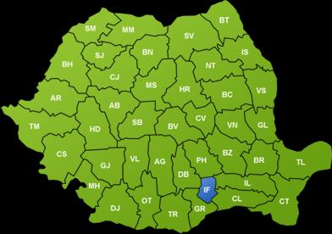
HIV/SIDA ÎN ROMÂNIA :
În anul 2018 - Pe județe, în anul 2018, cele mai multe cazuri de HIV/SIDA s-au înregistrat în București-Ilfov (238 adulți și 4 copii), Constanța (45 adulți și 1 copil), Brașov (27 adulți), Cluj (25 adulți), Iași (20 adulți), Botoșani (19 cazuri) și Suceava (18 cazuri).
Distribuția pe județe a cazurilor noi de infecție HIV/SIDA înregistrate în 2018
7
11
18
19
7
1
4
20
6
11
25
12
9
16
16
7
16
9
16
27
5
16
4
11
1
7
10
3
6
3
4
13
9
2
4
238
4
8
1
15
5
8
10
45
ADULȚI (> 14 ANI)
COPII (0 – 14 ANI)
Sursa: http://www.cnlas.ro/images/doc/31122018_rom.pdf

Slide 20
HIV/SIDA ÎN ROMÂNIA :
Coinfecția HIV/TB :
  2008 - 830 cazuri (4‰oo);
  2017- 300 cazuri (1,5‰oo).
Nr. cazurilor de coinfecție HIV/TB a scăzut ca rezultat al reducerii numărului de cazuri de TB de la 24.000 cazuri (incidență 115‰oo) în 2008, la 14.000 cazuri (incidență 72‰oo) în 2017.
Număr cazuri/incidența TB și coinfecție HIV/TB în perioada 2008 - 2017
Tara | An | Nr. cazuri TBC+HIV | Incidenta TBC+HIV la 100.000 | Nr. cazuri TBC | Incidenta TBC la 100.000
România | 2017 | 300 | 1.5 | 14.000 | 72
 | 2016 | 360 | 1.8 | 15.000 | 74
 | 2015 | 440 | 2.2 | 16.000 | 82
 | 2014 | 470 | 2.4 | 17.000 | 86
 | 2013 | 470 | 2.3 | 18.000 | 89
 | 2012 | 440 | 2.2 | 19.000 | 92
 | 2011 | 490 | 2.4 | 20.000 | 97
 | 2010 | 640 | 3.2 | 21.000 | 105
 | 2009 | 770 | 3.7 | 24.000 | 115
 | 2008 | 830 | 4 | 25.000 | 120
Sursa: http://apps.who.int/gho/data/view.main.57040ALL?lang=en

Slide 21
HIV/SIDA ÎN ROMÂNIA :
Modalități de transmitere a infecției HIV/SIDA, 2007 – 2018
în creștere la consumatorii de droguri : 1,5% (2007) - 11,1% (2018) (cu maxim în 2012 – 31.5%) și homosexuali : 4% (2007) - 22,4% (2018);
în scădere la heterosexuali : 77,9% (2007) - 63,1% (2018).
Evoluția modalităților de transmitere HIV/SIDA, în România, în perioada 2007-2018
Calea de transmitere | 2007 | 2008 | 2009 | 2010 | 2011 | 2012 | 2013 | 2014 | 2015 | 2016 | 2017 | 2018
Materno-fetală | 9 (1.9%) | 13 (2.3%) | 23 (4.14%) | 27 (4.7%) | 22 (2.8%) | 21 (2.3%) | 28 (2.8%) | 17 (1.8%) | 19 (2.2%) | 6 (0.7%) | 14 (1.8%) | 7 (1%)
BSB (bărbați care fac sex cu bărbați) | 19 (4.0%) | 44 (8%) | 52 (9.18%) | 66 (11.4%) | 104 (13%) | 100 (10.8%) | 104 (10.4%) | 140 (15.3%) | 128 (15%) | 146 (18.3%) | 150 (19.4%) | 155 (22.4%)
CDI (consumatori de droguri pe cale intravenoasă) | 7 (1.5%) | 4 (0.7%) | 11 (1.98%) | 18 (3%) | 154 (19.5%) | 290 (31.5%) | 308 (30.8%) | 195 (21.2%) | 175 (20.4%) | 130 (16.3%) | 115 (15%) | 77 (11.1%)
BSB/CDI | 1 (0.2%) |  | 1 (0.18%) | 1 (0.2%) | 7 (0.9%) | 7 (0.8%) | 10 (1%) | 9 (1%) | 10 (1.2%) | 3 (0.4%) | 3 (0.4%) | 3 (0.4%)
Heterosexuală | 371 (77.9%) | 425 (76%) | 420 (75.49%) | 434 (74.7%) | 471 (60%) | 461 (50%) | 536 (53.5%) | 536 (58.4%) | 495 (58%) | 502 (63%) | 479 (62.2%) | 436 (63.1%)
Necunoscută | 69 (14.5%) | 73 (13%) | 49 (9%) | 35 (6%) | 30 (3.8%) | 42 (4.6%) | 15 (1.5%) | 21 (2.3%) | 28 (3.2%) | 10 (1.3%) | 9 (1.2%) | 13 (2%)
Total | 476 | 559 | 556 | 581 | 788 | 921 | 1001 | 918 | 855 | 797 | 770 | 691
Sursa: http://www.cnlas.ro/images/doc/31122018_rom.pdf

Slide 22
INTERVENȚII EFICACE PENTRU GRUPURILE ȚINTĂ ALE CAMPANIEI :
HepHIV 2019: În regiunea europeană, jumătate din persoanele infectate cu HIV sunt diagnosticate cu întârziere (Conferința HepHIV 2019, România). În cadrul conferinței HepHIV 2019, inițiativa "HIV in Europe" s-a redenumit EuroTEST care își propune să utilizeze strategii integrate pentru a contribui la creșterea detectării precoce și la inițierea cât mai devreme a tratamentului, pentru rezultate optime din punctul de vedere al stării de sănătate și pentru a preveni riscul de transmitere a infecției.
Sursa: https://rohealthreview.ro/hephiv-2019-in-regiunea-europeana-jumatate-din-persoanele-infectate-cu-hiv-sunt-diagnosticate-cu-intarziere/
Regiunea Europeană este singura regiune OMS în care incidenț ainfecțiilor cu HIV și a infecțiilor TB/HIV cresc din cauza diagnosticului tardiv HIV. European Laboratory Initiative on TB are ca scop noi modalități de diagnosticare cât mai precoce, testare și strategii de monitorizare. În 2019, laboratorul european sprijină accentuarea integrării serviciilor de diagnostic TBC, HIV și hepatită virală prin dezvoltarea de publicații și furnizarea de îndrumări tehnice.
Sursa:http://www.euro.who.int/en/health-topics/communicable-diseases/tuberculosis/news/news/2019/01/european-laboratory-initiative-on-tb-expands-to-cover-hiv-and-viral-hepatitis
Ghidurile OMS privind utilizarea contraceptivelor hormonale pentru femeile cu risc ridicat de HIV. OMS a revizuit ghidurile privind utilizarea contraceptivelor. Femeile cu risc ridicat de HIV pot folosi orice formă de contracepție reversibilă, inclusiv injectabile, implanturi și dispozitive intrauterine numai cu progestativ (IUD), fără a crește riscul de infectare cu HIV. Întrucât aceste metode contraceptive nu protejează împotriva HIV și a altor infecții cu transmitere sexuală (ITS), ghidul subliniază faptul că utilizarea prezervativelor se recomandă acolo unde există riscul de ITS, inclusiv HIV. Ghidul OMS recomandă profilaxie pre-expunere (PrEP) în medii în care incidența HIV este peste 3%.
Sursa: https://www.who.int/news-room/detail/29-08-2019-who-revises-recommendations-on-hormonal-contraceptive-use-for-women-at-high-hiv-risk

Slide 23
DATE CU REZULTATE RELEVANTE DIN STUDIILE NAȚIONALE ȘI INTERNAȚIONALE :
Centrul European pentru Prevenirea și Controlul Bolilor (ECDC) și Biroul Regional OMS pentru Europa lansează cele mai noi date despre epidemia de HIV în Regiunea Europeană, care marchează 30 de ani de la prima celebrare a Zilei Mondiale împotriva SIDA.
Un număr 14 agenții ale ONU au colaborat în vederea opririi epidemiilor de HIV, TB și hepatită virală - cele mai mortale boli transmisibile din Europa - Joint TB, HIV and viral hepatitis (JTH) newsletter, January 2019
În 2019, în cadrul Atelierelor Wolfheze, Haga, Olanda, Biroul regional OMS pentru Europa, în colaborare cu Centrul european pentru prevenirea și controlul bolilor (ECDC) și Fundația pentru tuberculoză KNCV caută să identifice cele mai bune modalități pentru țările din Regiunea Europeană OMS de realizare a programelor naționale pentru tuberculoză și HIV.

Slide 24
DATE PRIVIND STRATEGIILE, PLANUL DE ACȚIUNE ȘI PROGRAMELE EXISTENTE LA NIVEL EUROPEAN ȘI NAȚIONAL :
Raportul progresului privind HIV, hepatita virală și infecții cu transmitere sexuală 2019 se bazează pe Strategia Globală a sectorului sănătății legată de HIV, 2016-2021 a OMS. Sursa:https://www.who.int/hiv/strategy2016-2021/progress-report-2019/en/
https://apps.who.int/iris/bitstream/handle/10665/324797/WHO-CDS-HIV-19.7-eng.pdf?ua=1
Obiective 2020 :
Reducerea numărului anual de persoane care mor din cauze legate de HIV la mai puțin de 500.000 la nivel global până în 2020.
Reducerea numărului de persoane care trăiesc cu HIV care mor din cauze legate de tuberculoză până în 2020.
Reducerea numărului de persoane care trăiesc cu HIV care mor din cauza hepatitei B și a cauzelor legate de C cu 10%, în conformitate cu țintele de mortalitate pentru toate persoanele cu infecție cronică cu hepatită B și C.
Reducerea numărului anual de persoane care dobândesc infecție cu HIV la mai puțin de 500.000 până în 2020.
Zero infecții noi la sugari până în 2020.
În Regiunea Europeană a OMS, un nou plan de acțiune privind HIV a fost aprobat în 2016, iar 15 țări au elaborat și / sau au actualizat planuri naționale cu sprijinul OMS până la sfârșitul anului 2018. Sursa:https://apps.who.int/iris/bitstream/handle/10665/324797/WHO-CDS-HIV-19.7-eng.pdf?ua=1

Slide 25
DATE PRIVIND STRATEGIILE, PLANUL DE ACȚIUNE ȘI PROGRAMELE EXISTENTE LA NIVEL EUROPEAN ȘI NAȚIONAL :
Uniunea Naţională a Organizaţiilor Persoanelor Afectate de HIV/SIDA (UNOPA) este singura federaţie neguvernamentală din România formată din organizaţii ale persoanelor afectate de HIV/SIDA, axată pe advocacy pentru promovarea şi apărarea drepturilor persoanelor infectate şi afectate de HIV/SIDA din România. Sursa: https://unopa.ro/
UNOPA oferă suport persoanelor ce trăiesc cu HIV/SIDA (grupul “Together”), cu obiectivele: conștientizarea resurselor interioare și exterioare; stimularea potențialului creativ în vederea mobilizării; încurajarea comunicării asertive; învățarea unor strategii sănătoase de a face față provocărilor; stigmatizare și discriminare; relația cu medicul și aderența la tratament.
Sursa: https://unopa.ro/grupul-de-suport-pentru-persoane-ce-traiesc-cu-hiv-sida-together/
În România, Planul Național Strategic (PNS) pentru supravegherea, controlul și prevenirea cazurilor de infecție cu HIV/SIDA în perioada 2019–2021 are ca obiectiv general reducerea incidenței HIV/SIDA și asigurarea accesului la tratament și îngrijire HIV/SIDA prin:
prevenirea transmiterii HIV în rândul grupurilor cu risc;
garantarea accesului grupurilor vulnerabile la servicii de prevenire, testare, diagnostic, monitorizare virologică și imunologică, tratament și îngrijiri pentru HIV/SIDA, coinfecții și comorbidități;
asigurarea testării HIV gratuite a grupurilor la risc;
utilizarea de servicii bazate pe dovezi științifice și în acord cu recomandările internaționale;
atenție acordată prevenirii transmiterii materno-fetale (PMTCT);
investiții în tratament ca metodă de prevenire a transmiterii secundare, inclusiv prin tehnici inovatoare de tipul profilaxiei pre-expunere;
creșterea capacității și calității serviciilor de prevenire, tratament și îngrijiri HIV/SIDA.
Sursa:https://www.raa.ro/wp-content/uploads/2017/11/Plan-National-Strategic-HIV_SIDA_2018_2020.pdf
https://unopa.ro/

Slide 26
ANALIZA GRUPURILOR POPULAŢIONALE :
Conform UNAIDS, la nivel global, populațiile la risc și partenerii lor sexuali reprezintă:
54% din noile infecții cu HIV la nivel global.
Peste 95% din noile infecții cu HIV din Europa de Est și Asia Centrală.
95% din noile infecții cu HIV din Orientul Mijlociu și Africa de Nord.
88% din noile infecții cu HIV din Europa de Vest și Centrală și America de Nord.
78% din noile infecții cu HIV din Asia și Pacific.
65% din noile infecții cu HIV din America Latină.
64% din noile infecții cu HIV din Africa de Vest și centrală.
47% din noile infecții cu HIV în Caraibe.
25% din noile infecții cu HIV din estul și sudul Africii.
Sursa: https://www.unaids.org/en/resources/fact-sheet, https://www.unaids.org/sites/default/files/media_asset/2019-UNAIDS-data_en.pdf
Riscul de infecție HIV este:
de 22 de ori mai mare în rândul bărbaților care fac sex cu bărbații.
de 22 de ori mai mare în rândul persoanelor care injectează medicamente.
de 21 de ori mai mare pentru lucrătorii sexuali.
de 12 ori mai mare pentru persoanele transsexuale.
Sursa: https://www.unaids.org/en/resources/fact-sheet,
https://www.unaids.org/sites/default/files/media_asset/2019-UNAIDS-data_en.pdf

Slide 27
ANALIZA GRUPURILOR POPULAŢIONALE :
Coinfecția HIV/TB :
TB nu este doar principala cauză infecțioasă de deces, ci este și cauza principală a decesului în rândul persoanelor cu HIV.
Sursa: https://www.who.int/hiv/topics/tb/en/
Persoanele care trăiesc cu HIV au un risc de 20 de ori mai mare să se îmbolnăvească de TB decât persoanele fără HIV. TB poate fi prevenită cu un tratament eficient TB, care reduce riscul de mortalitate cu 37%.
În 2017:
10 milioane de persoane au dezvoltat TB activ, dintre care 9% trăiau și cu HIV. Conform OMS, aproximativ 1/3 din cei 36,9 milioane de persoane care trăiesc cu HIV/SIDA în întreaga lume sunt coinfectate cu TB. Africa sub-sahariană reprezintă 70% din cei care trăiesc cu coinfecție HIV/TB.
1,3 milioane de oameni au decedat datorită TB, iar alte 300.000 de decese datorită coinfecției TB/HIV.
Sursa: https://www.unaids.org/en/resources/fact-sheet,
https://www.unaids.org/sites/default/files/media_asset/2019-UNAIDS-data_en.pdf
TB a fost responsabilă pentru 32% din cele 940.000 de decese prin HIV/SIDA.
Sursa: https://www.who.int/hiv/mediacentre/news/world-tb-day-hiv/en/
aproximativ 84% dintre persoanele diagnosticate cu coinfecție HIV/TB au beneficiat de tratament ART (o creștere semnificativă de la 36% în 2005). Datele din țările în care 94% dintre persoanele diagnosticate cu co-infecție HIV/TB trăiesc, au raportat că la 77% dintre persoanele cu HIV, tratamentul a fost eficient. Între 2005 și 2017, au fost salvate 6,6 milioane vieți în cazul persoanelor cu coinfecție HIV/TB.
49% din tuberculoza asociată cu HIV a fost nediagnosticată și netratată în 2017.
Sursa: https://www.unaids.org/en/resources/fact-sheet,
https://www.unaids.org/sites/default/files/media_asset/2019-UNAIDS-data_en.pdf

Slide 28
ANALIZA GRUPURILOR POPULAŢIONALE :
HIV/SIDA la copii și adolescenți
Adolescenții și tinerii reprezintă o pondere din ce în ce mai mare a persoanelor care trăiesc cu HIV la nivel mondial.
Sursa: https://data.unicef.org/topic/adolescents/hiv-aids/
Estimarea numărului de adolescenți 10-19 ani, 2018
Număr estimat de adolescenți | Adolescenți 10-19 | Fete 10-19 ani | Băieți 10-19
Număr estimat de adolescenți care trăiesc cu HIV | 1,6 milioane | 970.000 | 680.000
Număr estimat de adolescenți nou infectați cu HIV | 190.000 | 140.000 | 50.000
Număr estimat de adolescenți decese legate de SIDA | 33.000 | 16.000 | 16.000
Sursa: UNAIDS, estimări 2019
În 2018, 510.000 de tineri cu vârste între 10 și 24 de ani au fost recent infectați cu HIV, dintre care 190.000 au fost adolescenți cu vârste între 10 și 19 ani. 19% dintre fetele adolescente și 14% dintre băieții adolescenți cu vârsta cuprinsă între 15 și 19 ani în Africa de Est și de Sud - regiunea cea mai afectată de HIV - au fost testate pentru HIV în ultimele 12 luni.
Sursa: https://data.unicef.org/topic/adolescents/hiv-aids/
În Europa de Est și Centrală, prevalența HIV este în creștere în mare parte din cauza nivelurilor ridicate de consum de droguri injectabile nesigure. 4 din 5 persoane care trăiesc cu HIV în țările din această regiune au vârsta sub 30 de ani, iar 1 din fiecare 3 noi infecții apare la tinerii cu vârste cuprinse între 15 și 24 de ani.
În Asia, o mare parte din infecții sunt transmise heterosexual și în unele țări din regiunie (India), epidemia este determinată în mare parte de sexul comercial.
În America Latină, persoanele cu risc de HIV sunt în primul rând homosexualii, transsexualii, persoanele care practică sexul comercial și tineri în circumstanțe dificile.
Sursa: https://www.unicef.org/adolescence/index_VOY.html

Slide 29
ANALIZA GRUPURILOR POPULAŢIONALE :
Distribuția cazurilor noi de infecție HIV, la populațiile la risc, la nivel global și regional, după modalitatea de transmitere, 2018
partenerii sexuali ai persoanelor care practică sexul comercial - la nivel global (18%), Europa de Est și Asia Centrală (29%) și Orientul Mijlociu și Africa de Nord (28%).
persoanele care își injectează droguri - la nivel global 12%, Europa de Est și Asia Centrală (41%) și Orientul Mijlociu și Africa de Nord (37%).
femeile care practică prostituția – global 6%, Africa Centrală și de Vest (14%), Orientul Mijlociu și Africa de Nord (12%)
homosexualii– global 17%, Europa Centrală și de Vest și America de Nord (51%), America Latină (40%)
transsexuali – global 1%, Caraibe (5%), America Latină și Europa Centrală și de Vest și America de Nord (câte 4%)
restul populației (fără comportamente legate de HIV) – global 46%, Orientul Mijlociu și Africa de Nord (5%), Caraibe (53%)
Sursa: https://www.unaids.org/sites/default/files/media_asset/2019-UNAIDS-data_en.pdf

Slide 30
ANALIZA GRUPURILOR POPULAŢIONALE :
Distribuția cazurilor noi de infecție HIV, la populațiile vulnerabile, la nivel global și regional, 2018
Prostituate
Persoane care își injectează droguri
Homosexuali
Transsexuali
Partenerii sexuali ai persoanelor care practică sexul comercial
Restul populației (care nu prezintă comportamente legate de HIV)
Sursa: https://www.unaids.org/sites/default/files/media_asset/2019-UNAIDS-data_en.pdf

Slide 31
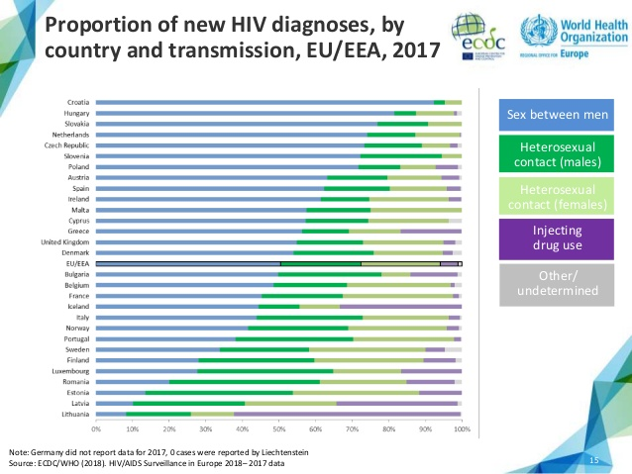
Incidența HIV, după modul de transmitere și țară în UE/EEA, în anul 2017
ANALIZA GRUPURILOR POPULAŢIONALE :
Incidența HIV este crescută
la homosexuali - Croația, Ungaria, Slovacia, Olanda, Cehia, Slovenia
la persoanele care își injectează droguri - Lituania, Letonia, Islanda
la heterosexuali – Letonia, Estonia, România, Luxembourg, Finlanda, Suedia, Porugalia, Norvegia, Italia și Bulgaria.
Sursa: https://ecdc.europa.eu/en/publications-data/presentation-hivaids-surveillance-europe-2018-2017-data

Slide 32
ANALIZA GRUPURILOR POPULAŢIONALE
ROMÂNIA :
În perioada 2007-2018 - numărul de cazuri HIV/SIDA nou diagnosticate a crescut în rândul grupurilor populaționale la risc :
total 7.786 cazuri noi, în medie 649 cazuri/an
5.566 cazuri noi HIV/SIDA cu transmitere heterosexuală
1.484 cazuri noi în rândul consumatorilor de droguri injectabile
1.208 cazuri noi în rândul homosexualilor.
Sursa: http://www.cnlas.ro/images/doc/31122018_rom.pdf
Obligativitatea testării HIV:
gravide;
persoanele cu anumite condiții/afecțiuni (TBC, ITS, comorbidități psihiatrice, donatori de sânge, personal medico-sanitar, hemodializati, transfuzați, nou-născuți din mame seropozitive, contacți ai persoanelor infectate cu HIV, cupluri serodiscordante, persoane cu parteneri multipli, victime ale violului sau abuzurilor sexuale, șoferi de transport internațional, marinari de cursă lungă, persoane cu sejur de peste 6 luni în străinătate, persoane care au lucrat mai mult de 6 luni în străinătate, persoane care urmează să se căsătorească, personalul aflat în misiune în străinătate, imigranții și refugiații);
grupurile CU RISC CRECUT - bărbați care fac sex cu bărbați, persoane care practică sexul comercial, consumatori de droguri injectabile, persoane private de libertate;
alte persoane care solicită testarea.
Sursa: https://www.raa.ro/wp-content/uploads/2017/11/Plan-National-Strategic-HIV_SIDA_2018_2020.pdf

Slide 33
ANALIZA GRUPURILOR POPULAŢIONALE
ROMÂNIA :
Prin testarea HIV se urmărește:
identificarea persoanelor infectate cu HIV și oferirea unor servicii de testare și consiliere de calitate;
asigurarea accesului pentru persoanele infectate cu HIV la servicii de tratament, îngrijire și suport, precum și la servicii de prevenire secundară a transmiterii HIV;
asigurarea accesului pentru persoanele cu rezultate negative la testul HIV și care au comportamente cu risc legate de HIV la servicii de prevenire primară a HIV și încurajarea testării ulterioare.
Sursa: https://www.raa.ro/wp-content/uploads/2017/11/Plan-National-Strategic-HIV_SIDA_2018_2020.pdf

Slide 34
Referințe bibliografice :
1. http://apps.who.int/gho/data/node.main.HIVINCIDENCE?lang=en
2. http://apps.who.int/gho/data/view.main.22100WHO?lang=en
3. http://apps.who.int/gho/data/view.main.22600REG?lang=en
4. http://apps.who.int/gho/data/node.main.626
5. http://www.euro.who.int/en/health-topics/communicable-diseases/hivaids/data-and-statistics/infographic-newly-diagnosed-hiv-infections-in-the-who-european-region,-2016
6. https://ecdc.europa.eu/en/publications-data/presentation-hivaids-surveillance-europe-2018-2017-data
7. https://www.ecdc.europa.eu/sites/default/files/documents/hiv-aids-surveillance-europe-2018.pdf
8. http://www.cnlas.ro/images/doc/31122018_rom.pdf
9. http://apps.who.int/gho/data/view.main.57040ALL?lang=en
10. https://www.who.int/hiv/strategy2016-2021/progress-report-2019/en/
11. https://apps.who.int/iris/bitstream/handle/10665/324797/WHO-CDS-HIV-19.7-eng.pdf?ua=1
12. https://unopa.ro/
13. https://unopa.ro/grupul-de-suport-pentru-persoane-ce-traiesc-cu-hiv-sida-together
14. https://www.raa.ro/wp-content/uploads/2017/11/Plan-National-Strategic-HIV_SIDA_2018_2020.pdf
15. https://www.unaids.org/en/resources/fact-sheet
16. https://www.unaids.org/sites/default/files/media_asset/2019-UNAIDS-data_en.pdf
17. https://www.who.int/hiv/topics/tb/en/
18. https://www.who.int/hiv/mediacentre/news/world-tb-day-hiv/en/
19. https://data.unicef.org/topic/adolescents/hiv-aids/
20. https://www.unicef.org/adolescence/index_VOY.html
21. https://www.unaids.org/sites/default/files/media_asset/2019-UNAIDS-data_en.pdf
22. http://www.cnlas.ro/images/doc/31122018_rom.pdf

